Slide 1
Презентація з курсу: архівознавтсво та музеєзнавтво студенток групи іі-13-3 нечипорук в.г.

Slide 2
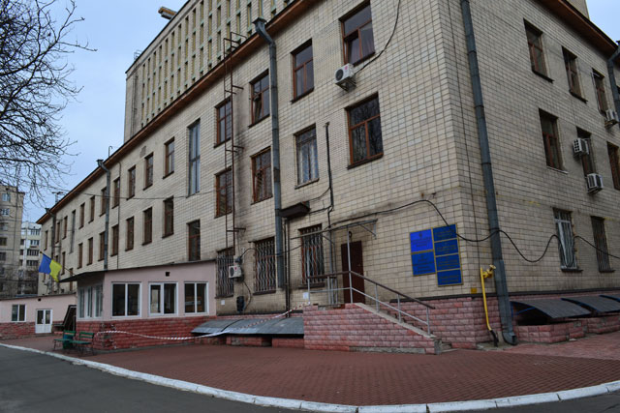
Центральний державний історичний архів України, м.Київ (ЦДІАК України)

Slide 3
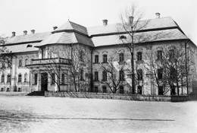
ІСТОРІЯ аРХІВУ
Київський центральний архів давніх актів (КЦАДА) засновано у 1852 р. З 80-х рр. XIX ст. КЦАДА за складом документів поділявся на три відділення: а) основний комплекс – актові книги; б) окремі документи в кількості понад 456 тис.; в) документи фондів установ Гетьманщини XVIII ст., в основному Київщини.
Архів підпорядковувався Міністерству народної освіти і Правлінню Київського учбового округу, 1903 р. Було затверджено новий штат, яким передбачалися посади завідувача архіву – архіваріуса, секретаря та двох помічників і писарів-копіїстів. 1912 р. збільшено заробітну плату співробітників, кількість їх збільшилася до восьми осіб (без технічного персоналу). У такому складі архів працював до 1917 р.

Slide 4
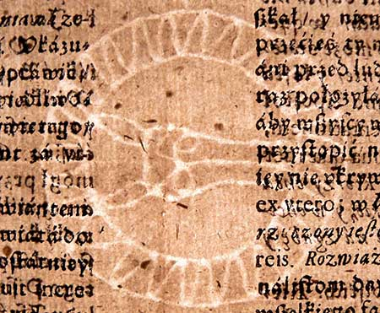
Створення науково-довідкового апарату (НДА) розпочалося з укладення каталогу актових книг XVI-XVIII ст., надрукованого в «Университетских известиях» за 1862-1864 рр.
Важливою проблемою було виявлення вписаних до книг фальшивих актів,якою займався Каманін спільно з співробітницею архіву О. Вітвицькою. Ними було підготовлено альбом водяних знаків.
У 1917-1920 рр. – співробітники КЦАДА, зокрема І. Каманін, В. Романовський та інші брали участь в розбудові архівної системи в Україні, розробленні теоретичних і практичних засад архівної реформи. В цей складний час архів не тільки зберіг свої фонди, але й прийняв на зберігання важливі документи (колекцію метричних книг церков Поділля XVI-XVIII ст., колекцію зібраних Київською археографічною комісією документів XIV-XVIII ст.).

Slide 5
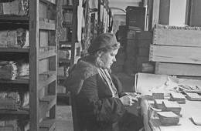
20 червня 1932 р. архів перейменовано на Всеукраїнський центральний архів стародавніх актів у м. Києві, з такою назвою він проіснував до 1941 р. Періодичні реорганізації архівної системи супроводжувалися репресіями. На поч. 1934 р. було звільнено увесь склад працівників архіву.
За для обліку документів архів провів уточнення фондування архівних матеріалів й обліку фондів, склав картотеку і список фондів, аркуші фондів, описи фондів. Упродовж 1920-1930-х рр. у КЦАДА створено систему довідників про зміст документів. Це – перший в Україні путівник (Центральний архів стародавніх актів: збірник статей /за редакцією В. Романовського. – К., 1929), інвентарні описи практично до всіх фондів,
КЦАДА активно займався реалізацією заходів, пов’язаних з видавничою справою, зокрема підготовкою до видання збірників документів з історії торгівлі в Україні у XVIII ст., «Селянські революційні рухи кінця XVIII ст. на Київщині та Волині», «Коліївщина».

Slide 6
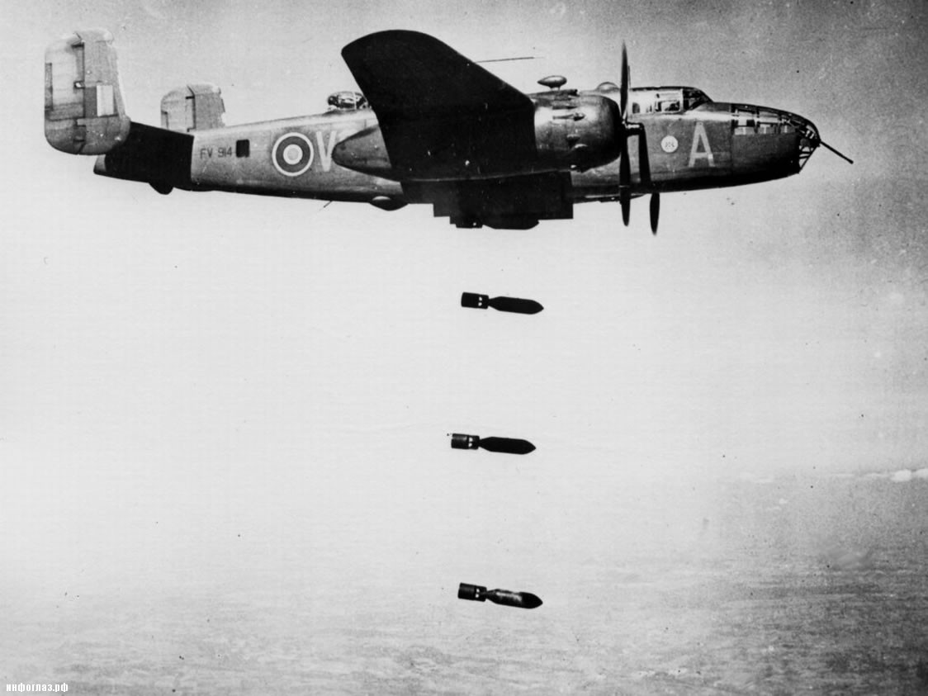
Найтрагічнішими для архіву стали 1941-1944 рр., час окупації України нацистською Німеччиною. КЦАДА втратив дві третини свого фондового складу. За іронією долі збереглося тільки те, що фашисти вивезли з міста напередодні вступу радянських військ у Київ.
Зі звільненням України розпочинається відбудова архівного галузі.
Було створено Центральний державний історичний архів УРСР в м. Київ. Одночасно ліквідовувалися центральні архіви давніх актів у м. Києві та м. Харків, документальні матеріали яких включалися до складу Центрального державного історичного архіву УРСР в м. Київ та його філіалів у мм. Харкові та Львові.

Slide 7
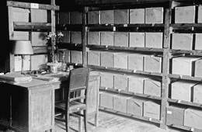
У 1949 р. завершено роботу з обліку фондів, уточнено списки фондів по відділам, уточнені облікові записи внесено до аркушів та карточок фондів. Протягом наступних років тривала копітка робота з розбирання, систематизації та інвентаризації документів. При розбиранні та систематизації було відібрано 517467 од. зб., які не відносилися до профілю архіву, і передано іншим архівним установам, головним чином Центральному державному архіву Жовтневої революції УРСР та Державному архіву Київської області.
Для упорядкування каталогу у 1954 р. було запроваджено карткову систему, а координацію роботи, контроль якості робіт, внесення уточнень та доповнень до каталогу, закріплено за окремим відділом

Slide 8
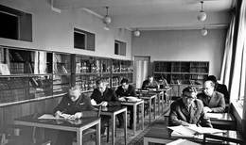
У перші повоєнні роки при архіві функціонувала історико-архівна аспірантура під керівництвом А. Введенського, М. Рубача, К. Гуслистого.
Фактично з перших днів своєї діяльності архів розпочав обслуговування користувачів.
Архів взяв активну участь у підготовці «Історії міст і сіл Української РСР». Лише в 1963 р. переглянуто понад 500 фондів, складено 30 тис. тематичних карток на виявленні документи.
У повоєнні десятиліття в інформаційній сфері головним пріоритетом діяльності архіву була підготовка тематичних збірників документів. Серед документальних видань 1940-60-х рр.: «Революція 1905–1907 рр. в Україні», «Україна перед визвольною війною 1648–1654», «Український народ у Вітчизняній війні 1812 року», «Устим Кармалюк»,

Slide 9
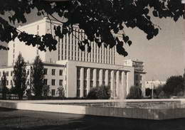
Із 1992 року архів має сучасну назву: Центральний державний історичний архів України, м. Київ. Таємні фонди (жандармських управлінь та відділень, охоронних відділень, військових, судів, прокурорів, спеціальних комісій) розсекречено й удоступнено для користувачів. Станом на поч. 2013 р. в архіві зберігається 1618 фондів, і понад 1 млн. 300 тис. одиниця зберігання. Каталог архіву (формується з 1954 р.) нараховує понад 1 млн. карток. Створюється сучасна інформаційна система, функціонують облікові й тематичні локальні бази даних.

Slide 10
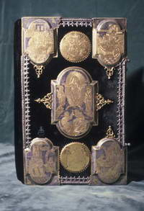
Документальний масив архіву
У ЦДІАК сконцентровано документи, що висвітлюють історію нашої держави періоду її входження до складу Литви і Польщі (з ХІV до кінця ХVІІІ ст.), Росії (з ХVІІ ст. до 1917 р.). Важливе місце займають фонди установ Гетьманщини.
Найдавнішою пам'яткою архіву є Євангеліє грецькою мовою на пергамені ХІІІ ст.; найстарішим документом - грамота руського старости Отто з Пільче 1369 р. Також є привілеї литовських князів і польських королів, універсали українських гетьманів, грамоти російських царів, документи з власноручними підписами Документи колекції відтворюють середньовічну та нову історію українських земель.
Більшість документів архіву характеризує історію соціально-економічного і політичного розвитку України ХІХ ст. - поч. ХХ ст.

Slide 11
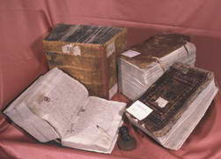
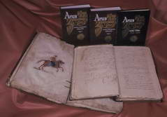
Найціннішу частину документального зібрання ЦДІАК України складають актові книги судово-адміністративних і станових установ Правобережної України В актових книгах зосереджено близько 1 млн. документів, що відображають соціально-економічний, політичний розвиток Правобережжя за період ХVІ ст.- ХVІІІ ст. Це акти про продаж, оренду, передачу, розподіл магнатських, шляхетських, монастирських земель, про порушення контрактів, люстрації староств, реєстри податків і населення воєводства, описання міст, замків, укріплень.
Унікальним джерелом для вивчення історії України ХVІІІ ст. є фонд Архіву Коша Нової Запорозької Січі, Особливо цінними є матеріали зі статистичними даними: численні переписи, реєстри, описи, списки

Slide 12
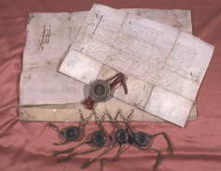
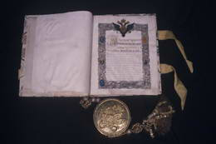
Документи про церковно-монастирське землеволодіння, духовну освіту, земельні суперечки, будівництво церков і монастирів, описи церковного майна, плани монастирських будівель та маєтностей,.
Важливим джерелом для вивчення економічних, політичних, суспільних, культурно-освітніх і релігійних відносин як України, так і Польщі, Бєларусі, Литви, Латвії ХVІ - початку ХХ ст. є родові й особові фонди магнатів та шляхти.
Слідчі, судові та інші документальні матеріали фондів жандармських управлінь, охоронних відділень, поліції та установ суду і прокуратури розкривають історію політичних партій та організацій, революційних рухів.
Цінні матеріали для вивчення культури подають фонди культурно-просвітніх товариств та організацій:

Slide 13
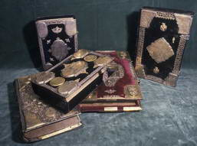
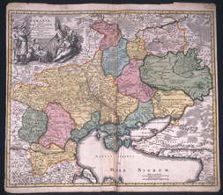
В архівних колекціях інкунабулів і стародруків зберігаються рідкісні європейські та вітчизняні видання - ліонський інкунабул (1454), лейпцизькі, базельські, штутгартські палеотипи (поч. ХVІ ст.), перше видання "Литовського статуту" (1588) "Граматика Мелетія Смотрицького" (1648), "Патерик" (ХVІ ст.) "Лексикон Памви Беринди" (поч. ХVІІ ст.), "Літопис Григорія Грабянки" (список 1773 р.), "Ізраїльський змій" Григорія Сковороди тощо.
У фондах і колекціях архіву містяться цінні картографічні і геодезичні документи ХVІІ - поч. ХХ ст., у тому числі одна з найдавніших пам’яток української картографії - межова карта Бориспільського ключа 40-х років ХVІІ ст.; план Києва, складений М. Ушаковим у 1695 р.;
Серед унікальних джерел ХVІ-ХVІІІ ст. - напрестольне Євангеліє, видане у Львові 1636 р..

Slide 14
Фонди архіву
Обсяг фондів: 1622 фонди, 1297295 од.зб.(28000 л.м)за ХІІІ ст.- 1921 р.
До складу архівосховища ввійшли фонди Центрального архіву революції у м. Харкові(до 1922 р. мав назву Слобожанський архів революції) і Київського обласного архіву (з1922 р. відомий як Центральний історичний архів у м. Киеві, перейменований у 1932). З 1971 р. до складу архіву ввійшли фонди ліквідованого 1970 р. філіалу ЦДІА УРСР у м.Харкові(заснований у 1880 р. як Історичний архів при Харківському університеті, 1920 р. реарганізований у Центральний історичний архів, у 1932р. на його базі створено Всеукраїнський центральний архів давніх актів,який в 1943 р. став називатися філіалом ЦДІА УРСР у м.Харкові), фонд Київської духовної консисторії, фонд Архіву Коша Нової Запорозької Січі, фонд Генеральної військової канцелярії, фонд Канцелярії генеральної військової артилерії, фонди полкових і губернських канцелярій, родові й особові фонди магнатів та шляхти Правобережної України, фонд установ та інституцій періоду Російської імперії ХІХ - початку ХХ ст., фонд установ і організацій періоду Першої світової війни та багато інших.

Slide 15
Фонд 127 “Київська духовна консисторія”
Фонд № 127 Опис № 1043 (1730 - 1800 рр.)
Київська духовна консисторія (у 1789 - 1832 рр. - дикастерія) виконувала функції вищого колегіального органу Київської митрополії . До функцій Київської духовної консисторії входив захист і поширення православ'я, нагляд за порядком богослужіння у храмах, контроль за діяльністю духовенства, станом парафій і монастирів, освячення нових церков, висвячення священиків, здійснення суду над особами духовного звання і мирянами, розгляд справ про перехід осіб різного віровизнання у православ'я, сімейно-шлюбних справ тощо.
Документи опису 1043 фонду 127 хронологічно охоплюють 1730 - 1796 рр. Найбільш ранніми є митрополичі ставленицькі грамоти священикам та дияконам, які було передано у Консисторію після смерті власників (спр. 45, 83). До початку 1764 р. відносяться укази Консисторії (спр. 3), решта документів охоплює період 1771 - 1796 рр.
У справах містяться розпорядчі та регуляторні документи, зокрема, укази Синоду, київського митрополита і Консисторії.

Slide 16
Документи різних форм звітності і статистики представлені кліровими відомостями монастирів Київської єпархії, екстрактами сповідних розписів та відомостями про осіб, що не сповідалися, відомостями про кількісний склад кліру, рапортами духовних правлінь і монастирів.
Внутрішнє життя єпархії представлене документами про призначення капеланів до регулярних полків Російської армії, переміщення і висвячення священиків Київської єпархії, надання допомоги родинам померлих священиків, про негідну поведінку духовних осіб і накладення на них стягнень. Також є справи в яких розглядаються питання про повторні шлюби, перехід до православ'я осіб інших віросповідань.
Також, у фонді містятьсяУкази Сенату і Синоду, журнали засідань консисторії. Відомості про сплату податків на утримання консисторії (1722р.), Облаженіі монастирських і церковних вотчин рублевих окладом, про збір столових і солодових грошей на "миро" (масло, вживалося під час богослужіння) (1724-1734гг.). Справи про втечу консисторських і монастирських селян (1737-1774гг.). Справи і листування про стан господарства і монастирських і церковних володінь (1774-1877гг.), Будівництві в них млинів, винокурних, цегельних і шкіряних заводів і фабрик (1744-1756гг.),

Slide 17
Результата приєднання нових територій до Російської імперії (землі Війська Запорозького Низового, Османської імперії, Речі Посполитої) призвели до змін у адміністративно-територіальному устрої Київської єпархії. Відповідно в різний час окремі території правобережної України були приєднані до Київської єпархії, частина передана до складу Катеринославської єпархії, а також були створені Житомирська і Подільська єпархії (в різний час адміністративно входили до складу Київської губернії, Катеринославського, Вознесенського, Ізяславського (Волинського) намісництв). Ці адміністративно-територіальні зміни відображені у справах про приєднання до православ'я греко-католицьких парафій, призначення благочинних і вибори десятоначальників для храмів правобережної України, передача справ з Київської до Катеринославської консисторії тощо.
Інвентарний опис було складено у 1956 р. з використанням діловодних заголовків, які недостатньо розкривали і плутали зміст документів; дати документів визначені неточно, кількість аркушів не вказана. Справи в описах було впорядковано за хронологічним принципом з використанням валової нумерації.

Slide 18
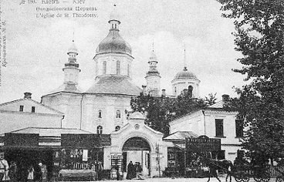
Фонд Київської духовної консисторії у наш час
У 2012 - 2013 рр. проведено науково-технічне удосконалення опису фонду. У процесі роботи уточнено і перескладено заголовки справ, визначено крайні дати документів та проведено уточнення географічних назв.
Опис містить такі описові статті: перша графа - номер справи за порядком; друга графа - діловодний номер справи; третя графа - заголовок справи; четверта графа - крайні дати документів; п'ята графа - кількість аркушів у справі; шоста графа - примітки.

Slide 19
структура архіву
Відділ забезпечення збереженості документів
забезпечує збереженість та веде облік профільних відділу документів;
здійснює науково-технічне опрацювання фондів;
проводить перевіряння наявності та фізичного стану документів, підготовку та передавання їх на ремонт, реставрацію та профілактичне оброблення;
приймає на державне зберігання профільні відділу документи або їх копії від установ, громадських організацій і громадян;
організовує створення страхового фонду;
надає консультативну та методичну допомогу з питань забезпечення збереженості документів.
Відділ давніх актів
забезпечує збереженість та веде облік профільних відділу документів;
здійснює науково-технічне опрацювання фондів, вдосконалення описів, описання документів;
проводить перевіряння наявності та фізичного стану документів, підготовку та передавання їх на ремонт, реставрацію та профілактичне оброблення;
організовує створення страхового фонду;
надає консультативну та методичну допомогу з питань опрацювання давніх актів.

Slide 20
Відділ довідкового апарату та обліку документів
створює та удосконалює систему науково-довідкового апарату до документів архіву;
здійснює облік документів;
зберігає страховий фонд та фонд користування;
проводить науково-технічне опрацювання фондів, описання та каталогізацію документів;
забезпечує роботу користувачів у каталозі архіву;
проводить наукові дослідження з питань створення та удосконалення систем науково-довідкового апарату та розроблення методичних посібників.
Відділ використання інформації документів
виконує запити юридичних і фізичних осіб з України і зарубіжжя;
здійснює прийом громадян, які звертаються до архіву;
забезпечує роботу користувачів архівними документами і науково-довідковим апаратом у читальному залі;
організовує виставки архівних документів та підготовку збірників документів, путівників, покажчиків, довідників;
співпрацює зі ЗМІ;
надає консультативну та методичну допомогу з питань складу документів архіву та використання їх інформації.

Slide 21
Відділ інформаційних технологій
впроваджує єдині принципи інформаційних технологій у доступі до документів Національного архівного фонду в Архіві;
здійснює програмно-технічну, інформаційну та методичну підтримку;
організовує забезпечення роботи та розвиток офіційного зовнішнього та внутрішнього web-сайтів;
контролює та забезпечує чітку і безперебійну роботу комп'ютерної мережі архіву;
здійснює роботи з виготовлення цифрових копій рукописних описів та документів;
забезпечує придбання, впровадження, облік та супроводження програмного забезпечення;
організовує проведення профілактичних робіт та поточне технічне обслуговування усіх апаратних засобів обчислювальної техніки, засобів комп'ютерного зв'язку та комп'ютерної мережі.
Фінансово-економічний відділ
забезпечує ефективне та економне використання бюджетних асигнувань, матеріальних та трудових ресурсів;
формує та подає Державній архівній службі України бюджетний запит;
веде бухгалтерський облік та звітність;
розробляє схеми посадових окладів та систем оплати працівників;
здійснює контроль за своєчасним і належним оформленням фінансово-господарських документів та законністю операцій, контроль за виконанням зобов’язань наявністю та рухом майна, використання матеріальних і фінансових ресурсів відповідно до затверджених кошторисів.

Slide 22
Сектор організаційно-кадрової роботи
забезпечує реалізацію державної політики з питань кадрової роботи та державної служби а архіві;
відповідає за ведення діловодства та контролює дотримання працівниками виконавської дисципліни;
здійснює підбір та ефективне використання кадрів;
забезпечує формування кадрового резерву та проведення стажування кадрів на посадах державних службовців;
організовує підготовку, перепідготовку та підвищення кваліфікації працівників;
забезпечує документальне оформлення проходження державної служби та трудових відносин.
Дорадчі органи
Колегія
Колегія ЦДІАК України є дорадчим органом, утвореним для погодженого вирішення питань, що належать до його компетенції, вільного колективного обговорення та прийняття рішень з найважливіших напрямів діяльності архіву. Колегія як дорадчий орган працює згідно з Положенням про колегію ЦДІАК України, затвердженим наказом директора ЦДІАК України від 6 жовтня 2009 № 25.
Кількісний та персональний склад колегії визначається Головою Державної архівної служби України.

Slide 23
Довідковий апарат архіву
Фонди. В архіві нараховується 1618 фондів.
Описи. В архіві нараховується 4284 описів.
"on-line"Ф. 127, "Київська духовна консисторія"
Опис 1012 Опис 1017
Опис 1043
Ф. 1504, "Малоросійський губернський прокурор" Опис 1 Опис 2 Опис 3
Ф. 1944, "Слобідсько-українська палата цивільного суду" Опис 1
Ф. 1948, "Слобідсько-українська палата кримінального суду" Опис 1
Ф. 1957, "Чернігівський губернський прокурор" Опис 1
Видано друком
Архів Запорозької Січі (1713–1777): Опис матеріалів. – К., 1931.
Потебня Олександр Опанасович. 1835–1891: Опис документальних матеріалів особистого фонду: Крайні дати документальних матеріалів 1827–1922 / Упоряд. І. О. Іваницька. – К., 1960. – 48 с.
Микола Федорович Сумцов. 1854–1922. Опис документальних матеріалів особистого фонду. 1876–1921 / Упоряд. І. О. Іваницька, О. Д. Катруха. – К., 1965. – 137 с.
Микола Дмитрович Пильчиков. 1857–1908. Опис документальних матеріалів особистого фонду / Упоряд. О. Д. Катруха, З. П. Нещадна. – К., 1970. – 164 с.
Каталог колекції документів Київської археографічної комісії (1369–1894 рр.) / Упоряд. Я. Р. Дашкевич, Л. А. Проценко, З. С. Хомутецька. – К., 1971. – 184 с.
Гісцова Л. З., Фаустова Н. М. Доповнення до “Каталога колекції документів Київської археологічної комісії” // Архіви України. – 1974. – № 1 (123). – С. 50–63. та ін.

Slide 24
Каталоги
Систематичний (392 877 карток)
Іменний (53 162 карток)
Географічний (214 187 карток)
Разом у трьох каталогах архіву налічується 660 226 карток (тематично опрацьовано 614 фондів, 435 216 одиниць зберігання)
Покажчики Зведений каталог метричних книг, клірових відомостей та сповідних розписів
Зведений каталог метричних книг, клірових відомостей та сповідних розписів релігійних громад м. Києва
Фондові
Ф. 51, Генеральна військова канцелярія
Географічний
Ф. 57, Генеральний опис Лівобережної України
Географічний
Ф. 127, Київська духовна консисторія:
Тематичний Географічний (до клірових відомостей та метричних книг)
Ф. 128, Свято-Успенська Києво-Печерська Лавра
Предметно тематичний Іменний Географічний
Ф. 256, Замойські
Предметно-тематичний Іменний Географічний
Ф. 442, Канцелярія Київського, подільського та волинського генерал-губернатора
Тематичний
Ф.707, Управління Київського учбового округу
Тематичний
Ф. 1235, Грушевські
Іменний

Slide 25
Міжфондові покажчики
Документы по истории и культуре евреев в архивах Киева: Путеводитель / Науч. ред.-сост.: Е. И. Маламед, М. С. Куповецкий; Государственный комитет архивов Украины, Рос. гос. гуманитар. ун-т, Еврейская теологическая семинария. - Киев: Дух і Літера, 2006. - 752 с.
Каталог стародрукованих книг, що зберігаються у Центральному державному історичному архіві України у м. Києві (ЦДІАК України) 1494-1764 рр. / Упоряд.: Боряк Г. В., Полегайлов О.Г., Ціборовська-Римарович І.О., Яковенко Н.М. – К.,1999. – 266 с.
Музей Украины (Собрание П. П. Потоцкого). – Ч.І.: Указатель архивных материалов и библиографии / Сост. Климова Е. И. – К.,1995. – 140 с.
Гаркавець О. Вірмено-кипчацькі рукописи в Україні, Вірменії, Росії: Каталог / НАН України. Інститут української археографії. Інститут сходознавства ім. А. Кримського. Центральний державний історичний архів України, м. Київ. – К., 1993. – 328 c.
Мнишки. Указатель архивных материалов и библиографии / Составитель Ульяновский В. И. – К., 1989.
Каталог документів з історії Києва ХV–ХІХ ст. / Упоряд.: Боряк Г. В., Яковенко Н. М. – К., 1982. – 202 с.
Твори В.І. Леніна на Україні (1894 – лютий 1917 р.). Покажчик архівних документів / Упоряд.: М. І. Бутич, І. І. Глизь, М. І. Крячок, П. М. Шморгун. – К., 1977. – 256 с.

Slide 26
Огляд інтернет-сторінки архіву

Slide 27
На сайті ЦДІАКУ у правому верхньому кутку подана адреса архіву, контактні телефони і час роботи. З лівого боку подане головне меню сайту, за допомогою якого відвідувачі можуть ознайомитися з інформацією про архів, його довідковий апарат, звернення громадян і контакти. Нижче містяться посилання: Нормативна база
Документальні виставки
Наші публікації
Спільні міжнародні проекти
Доступ до публічної інформації
Запобігання проявам корупції
Очищення влади
Державні закупівлі
Вакансії
На Головній сторінці ми можемо ознайомитися з новинами архіву. Також там мітиться Google-пошук.

Slide 28
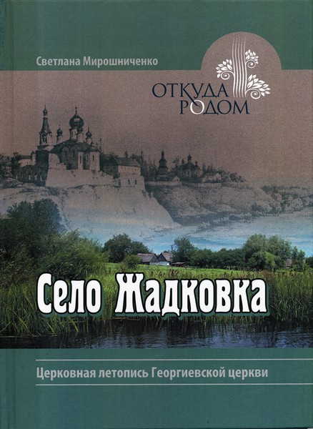
Також на сайті архіву у розділі “Наші публікації” ми можемо знайти інформацію про видання архіву.

Slide 29
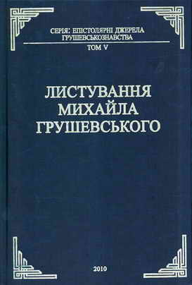

Slide 30
Література:
1. http://cdiak.archives.gov.ua/histori.php
2. Архівні установи України: Довідник. Т. 1. Державні архіви; Редкол.: Г.В.Боряк, І.Б. Матяш, Г.В. Папакін. – 2-е вид. доп. – К., 2005.
3. Марущак О. В. Архів України історичний у Києві // Енциклопедія сучасної України / Національна академія наук України, Наукове товариство імені Шевченка,

Slide 31
Дякуємо за увагу!!!

